Slide 1
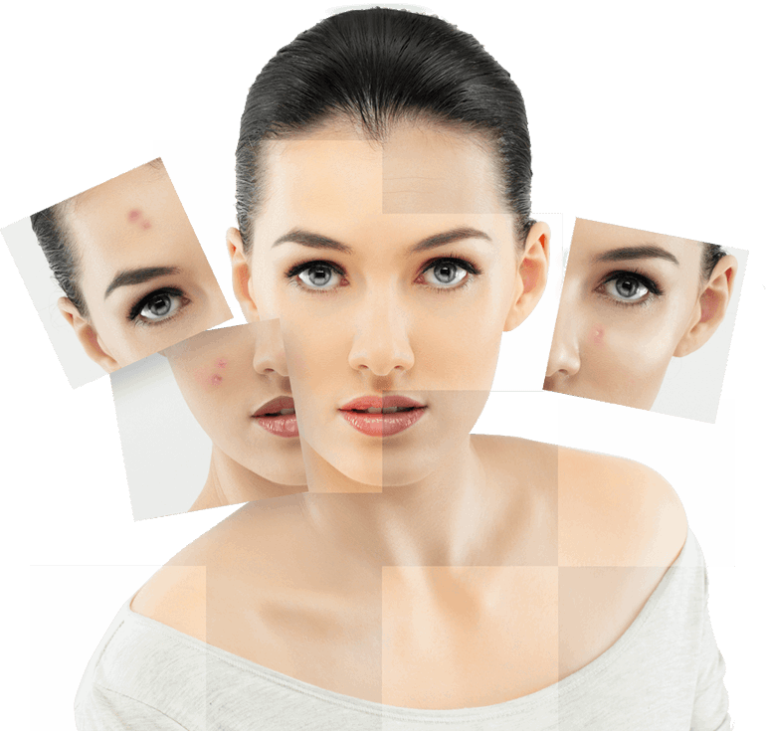
تم : درماتولوژی پوست
قالب پاورپوینت
امکانات
حرفه ای
در ارتباط بودن
پویا
20begir.com

Slide 2
سبک دستور کار
01
مطالب در اینجا
ارائه پاورپوینت مدرنی را دریافت کنید که به زیبایی طراحی شده است. من امیدوارم و معتقدم که این الگو وقت شما را خواهد داشت.
02
مطالب در اینجا
ارائه پاورپوینت مدرنی را دریافت کنید که به زیبایی طراحی شده است. من امیدوارم و معتقدم که این الگو وقت شما را خواهد داشت.
03
مطالب در اینجا
ارائه پاورپوینت مدرنی را دریافت کنید که به زیبایی طراحی شده است. من امیدوارم و معتقدم که این الگو وقت شما را خواهد داشت.
04
مطالب در اینجا
ارائه پاورپوینت مدرنی را دریافت کنید که به زیبایی طراحی شده است. من امیدوارم و معتقدم که این الگو وقت شما را خواهد داشت.

Slide 3
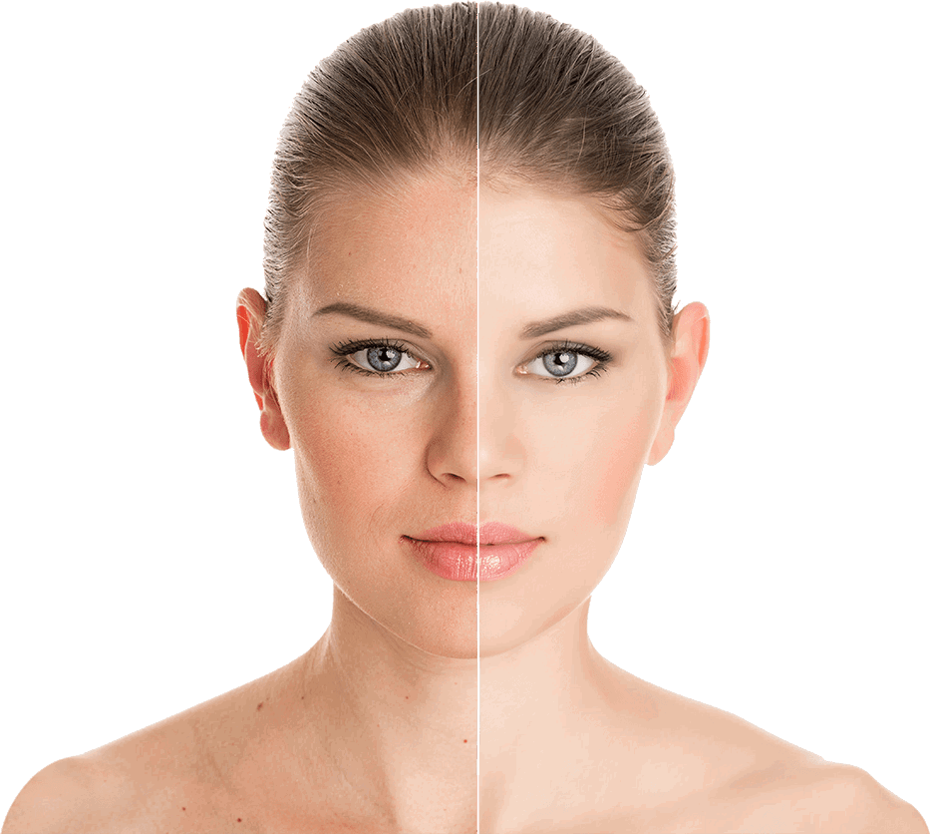
سبک اینفوگرافیک
ارائه پوست
آناتومی پوست
نوشته ی تو
نوشته ی تو
محتوا در اینجا
ارائه نمونه کارها ساده
ارائه
نوشته ی تو
نوشته ی تو
محتوا در اینجا
ارائه نمونه کارها ساده
ارائه
نوشته ی تو
محتوا در اینجا
ارائه نمونه کارها ساده
نوشته ی تو
ارائه
محتوا در اینجا
ارائه نمونه کارها ساده
ارائه
محتوا در اینجا
ارائه نمونه کارها ساده
ارائه
نوشته ی تو
محتوا در اینجا
ارائه نمونه کارها ساده
نوشته ی تو
ارائه
نوشته ی تو

Slide 4
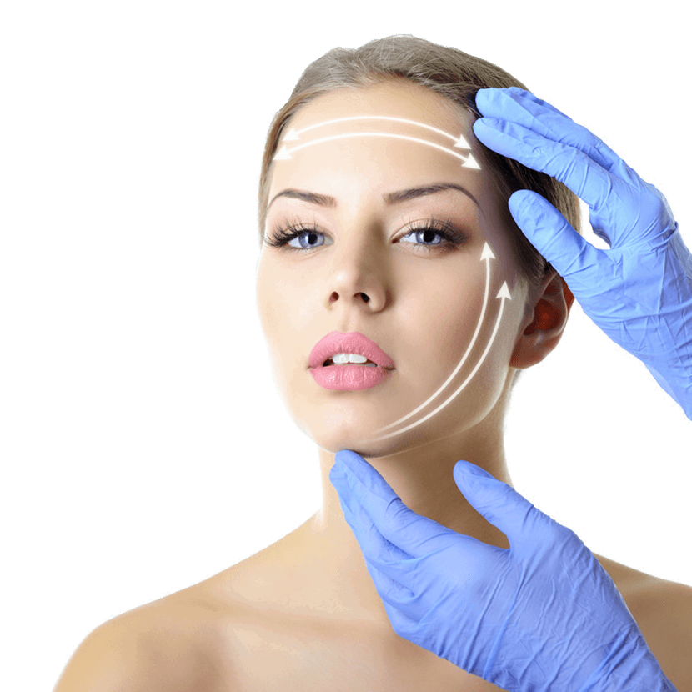
سبک اینفوگرافیک
ارائه پوست
طرح پوست
اسلاید متنی را برای ارائه خود تمیز کنید
ارائه پاورپوینت مدرنی را دریافت کنید که به زیبایی طراحی شده است. من امیدوارم و معتقدم که این الگو زمان، پول و اعتبار شما را جلب کند. شما به سادگی می توانید مخاطبان خود را تحت تاثیر قرار دهید و به ارائه های خود جذابیت و زیبایی بی نظیری اضافه کنید.
$350
شما به سادگی می توانید مخاطبان خود را تحت تاثیر قرار دهید و به ارائه های خود جذابیت و زیبایی بی نظیری اضافه کنید. آسان برای تغییر رنگ، عکس و متن.
محتوا در اینجا
محتوا در اینجا
شما به سادگی می توانید مخاطبان خود را تحت تاثیر قرار دهید و به ارائه های خود جذابیت و زیبایی بی نظیری اضافه کنید. آسان برای تغییر رنگ، عکس و متن.
شما به سادگی می توانید مخاطبان خود را تحت تاثیر قرار دهید و به ارائه های خود جذابیت و زیبایی بی نظیری اضافه کنید. آسان برای تغییر رنگ، عکس و متن.

Slide 5
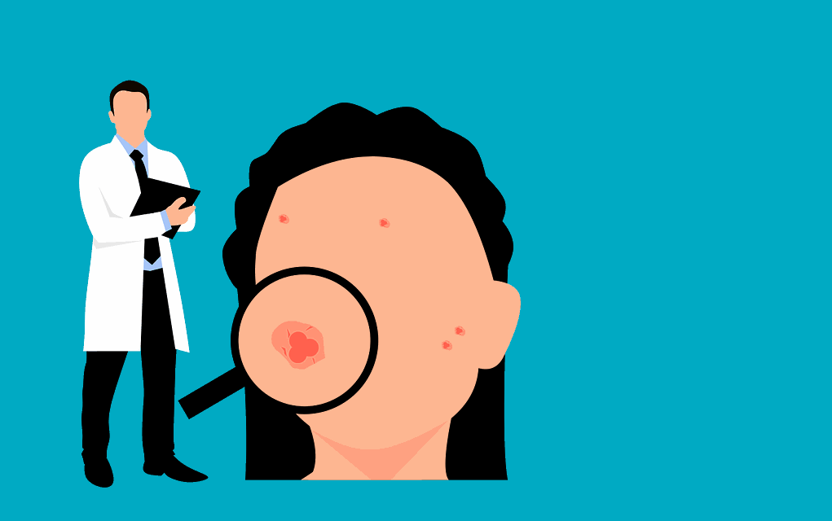
اسلاید عالی
سبک اینفوگرافیک
لورم خودش دردناک است
ارائه نمونه کارها ساده
شما به سادگی می توانید مخاطبان خود را تحت تاثیر قرار دهید و به ارائه های خود جذابیت و زیبایی بی نظیری اضافه کنید.
ارائه نمونه کارها ساده
شما به سادگی می توانید مخاطبان خود را تحت تاثیر قرار دهید و به ارائه های خود جذابیت و زیبایی بی نظیری اضافه کنید.
ارائه نمونه کارها ساده
شما به سادگی می توانید مخاطبان خود را تحت تاثیر قرار دهید و به ارائه های خود جذابیت و زیبایی بی نظیری اضافه کنید.
ارائه نمونه کارها ساده
شما به سادگی می توانید مخاطبان خود را تحت تاثیر قرار دهید و به ارائه های خود جذابیت و زیبایی بی نظیری اضافه کنید.

Slide 6
عالی
اسلاید
لورم اپیسوم
هویج،
لورم درد او دوست داشتنی است،
CU استفاده برای جلوگیری کامل از اقدام.
ارائه پاورپوینت مدرنی را دریافت کنید که به زیبایی طراحی شده است. آسان برای تغییر رنگ، عکس و متن.
شما به سادگی می توانید مخاطبان خود را تحت تاثیر قرار دهید و به ارائه های خود جذابیت و زیبایی بی نظیری اضافه کنید.
شما به سادگی می توانید مخاطبان خود را تحت تاثیر قرار دهید و به ارائه های خود جذابیت و زیبایی بی نظیری اضافه کنید.

Slide 7
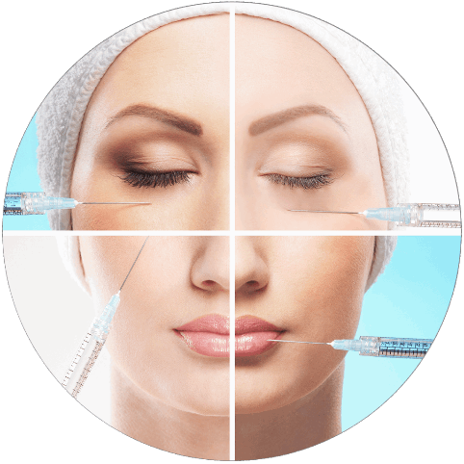
سبک اینفوگرافیک
ارائه پاورپوینت مدرنی را دریافت کنید که به زیبایی طراحی شده است.
ارائه پاورپوینت مدرنی را دریافت کنید که به زیبایی طراحی شده است.
ارائه پاورپوینت مدرنی را دریافت کنید که به زیبایی طراحی شده است.
ارائه پاورپوینت مدرنی را دریافت کنید که به زیبایی طراحی شده است.
ارائه پاورپوینت مدرنی را دریافت کنید که به زیبایی طراحی شده است.
ارائه پاورپوینت مدرنی را دریافت کنید که به زیبایی طراحی شده است.
ارائه پاورپوینت مدرنی را دریافت کنید که به زیبایی طراحی شده است.
ارائه پاورپوینت مدرنی را دریافت کنید که به زیبایی طراحی شده است.
ارائه پاورپوینت مدرنی را دریافت کنید که به زیبایی طراحی شده است.
ارائه پاورپوینت مدرنی را دریافت کنید که به زیبایی طراحی شده است.
ارائه پاورپوینت مدرنی را دریافت کنید که به زیبایی طراحی شده است.
ارائه پاورپوینت مدرنی را دریافت کنید که به زیبایی طراحی شده است.

Slide 8
با تشکر از شما دوستان عزیز ...!
کسی سوالی داره؟
لطفاً این اسلاید را برای ذکر منبع نگه دارید

Slide 9
منابع

